Slide 1




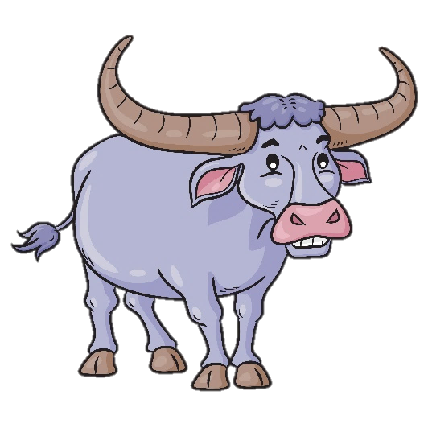
Luyện từ và câu

Slide 2

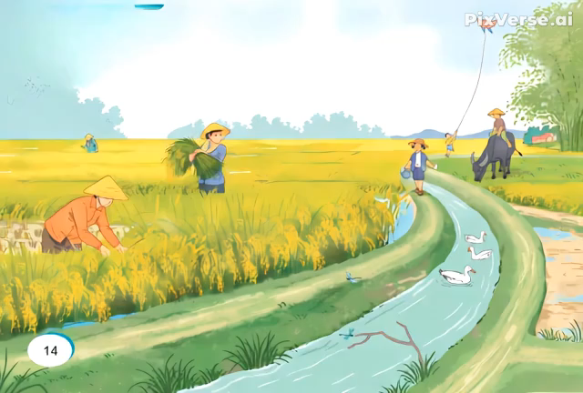

Slide 3

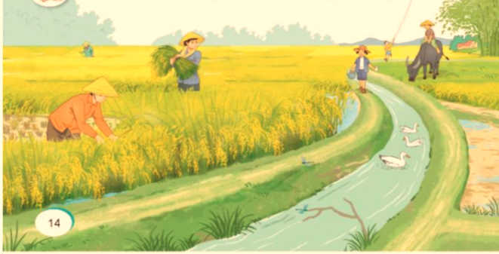

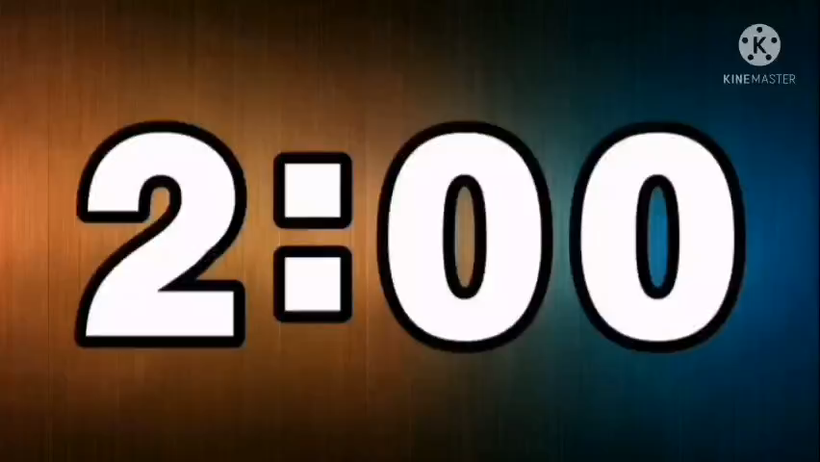
Bài 1: Dựa vào tranh, tìm từ ngữ chỉ sự vật, hoạt động( theo mẫu)
Làm phiếu cá nhân trong thời gian 2 phút
Từ ngữ chỉ sự vật |  | Từ ngữ chỉ hoạt động
Chỉ người | Chỉ con vật
bác nông dân |  | gặt lúa
 | con trâu | gặm cỏ
(….) | (….) | (….)

Slide 4





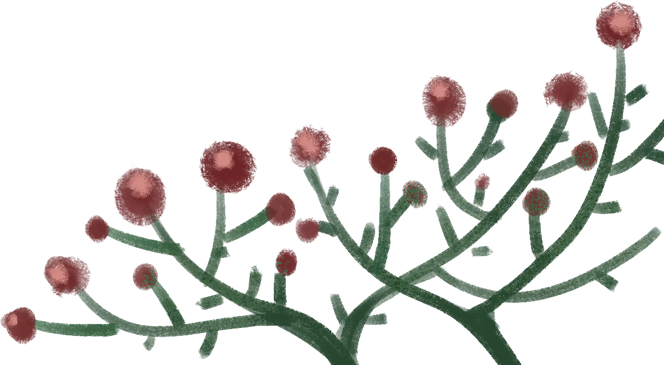
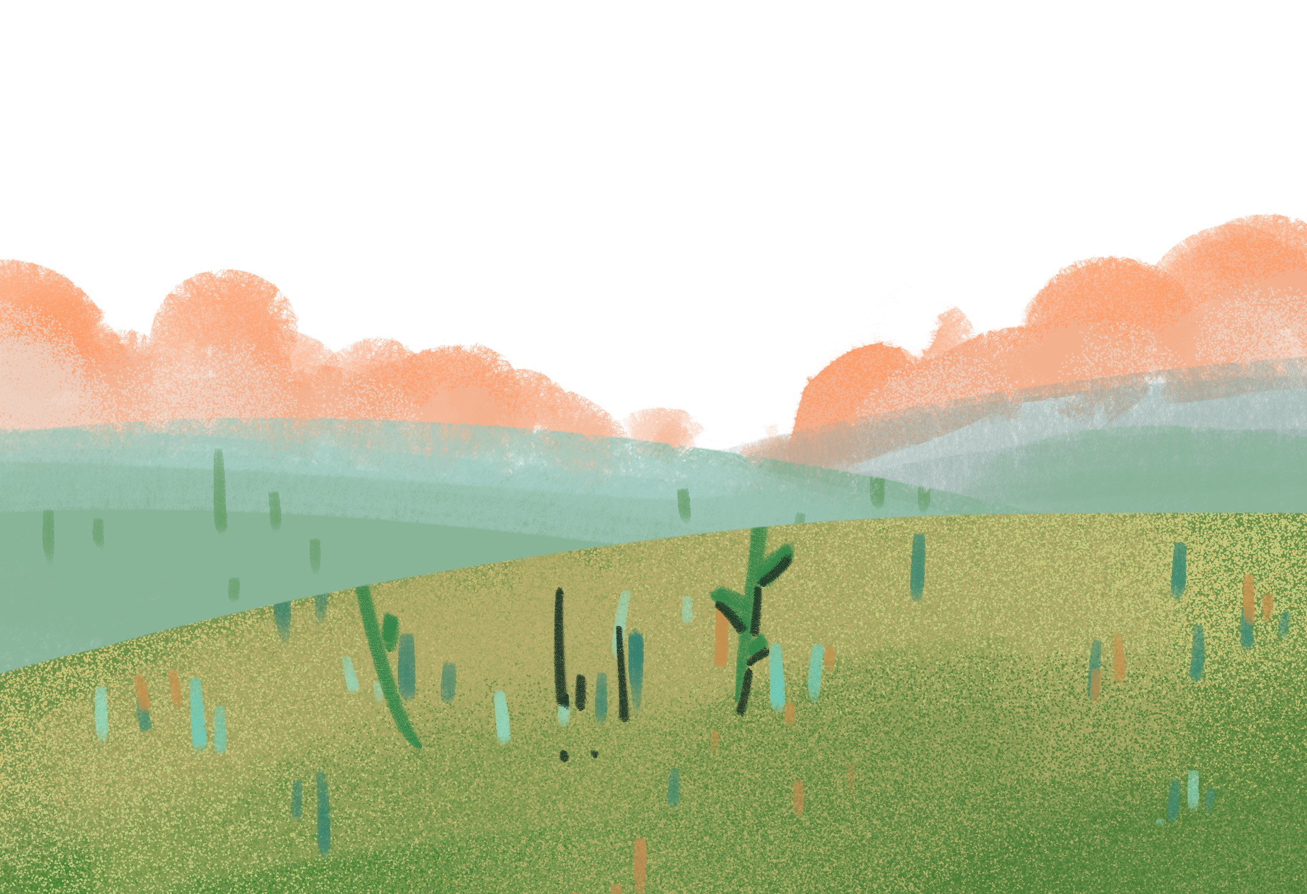
TRÌNH BÀY
NHẬN XÉT

Slide 5
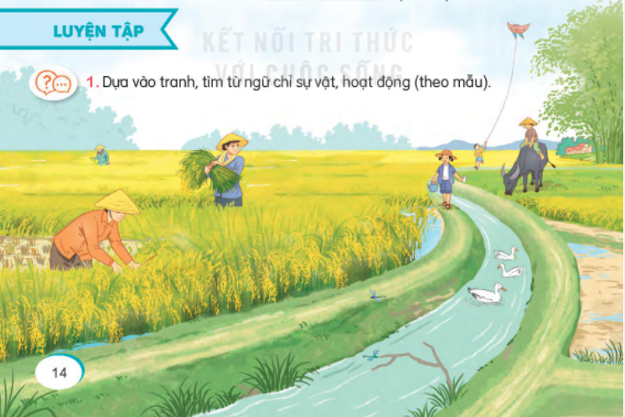
1. Dựa vào tranh, tìm từ ngữ chỉ sự vật, hoạt động (theo mẫu)
Từ ngữ chỉ sự vật |  | Từ ngữ chỉ hoạt động
Chỉ người | Chỉ con vật
Bác nông dân |  | Gặt lúa
 | Con trâu | Gặm cỏ
(…) | (….) | (…)
Con vịt
Bạn nam
Bạn nữ
Chuồn chuồn
Thả diều

Slide 6

2. Dựa vào từ ngữ tìm được ở bài tập 1, đặt câu
b. Câu nêu hoạt động
a. Câu giới thiệu
M. Các cô bác nông dân là những người làm ra lúa gạo.
M. Các cô bác nông dân đang gặt lúa.

Slide 7



Slide 8
TRÌNH BÀY
NHẬN XÉT

Slide 9


a.
M: Các cô bác nông dân là những người làm ra lúa gạo.
Con trâu là người bạn thân thiết của người nông dân.
Bạn gái là một người con ngoan.

Slide 10

b.
M: Các cô bác nông dân đang gặt lúa.
Đàn vịt đang bơi lội tung tăng dưới nước.
Bé gái đang mang nước ra đồng cho mẹ.
Cậu bé đang chơi thả diều.

Slide 11



Viết vào VBT 2 – 3 câu đã đặt. Lưu ý đầu câu viết hoa (nếu câu bắt đầu bằng chữ viết hoa đã học), cuối câu có dấu chấm.

Slide 12
3. Ghép từ ngữ ở cột A với từ ngữ ở cột B để tạo câu. Chép lại các câu đó.
A
B
Chim chóc
bay đi tìm hoa
Bầy ong
đua nhau hót trong vòm cây
Đàn cá
bơi dưới hồ nước

Slide 13

Em hãy chép lại các câu đó.
Chim chóc đua nhau hót trong vườn.
Bầy ong bay đi tìm hoa.
Đàn cá bơi dưới hồ nước.

Slide 14





NHỔ CÀ RỐT
Notes:
Cách chơi:
Học sinh chọn đáp án nào bạn hãy bấm vào củ cà rốt theo đáp án đó.
Chú thỏ sẽ tự đi đến nhổ cà rốt và sẽ biết được đáp án đúng, sai.
Cuối cùng bấm vào bác nông dân sẽ ra đáp án đúng.
Bấm vào màn hình qua slide chứa câu hỏi tiếp theo.

Slide 15


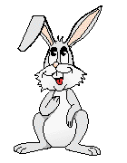

Con có dám thử không?
Được chứ. Nhưng để ta xem con ở trường có học hành đàng hoàng không thì ta mới cho
Bác ơi ! Cháu đói lắm bác cho cháu củ cà rốt được không ạ ?
Dạ. Con đồng ý
Giờ ta sẽ cho con tự nhổ cà rốt

Slide 16





Dòng nào chứa những từ chỉ sự vật?
A : em bé, bà ngoại, con thỏ.
B : em bé, học bài, con chim.
C : học bài, đi ngủ, bơi lội.
D : con cá, em bé, hát ca.
A B C D
Notes:
Bấm chọn củ cả

Slide 17
Từ nào dưới đây là từ chỉ sự vật
A : ăn cơm
B : bác nông dân
C : tưới cây
D : nhổ cà rốt
A B C D

Slide 18


Em là học sinh lớp 3 là câu giới thiệu hay câu nêu hoạt động?
A : Câu nêu hoạt động.
B : Câu giới thiệu.
A B

